Slide 1
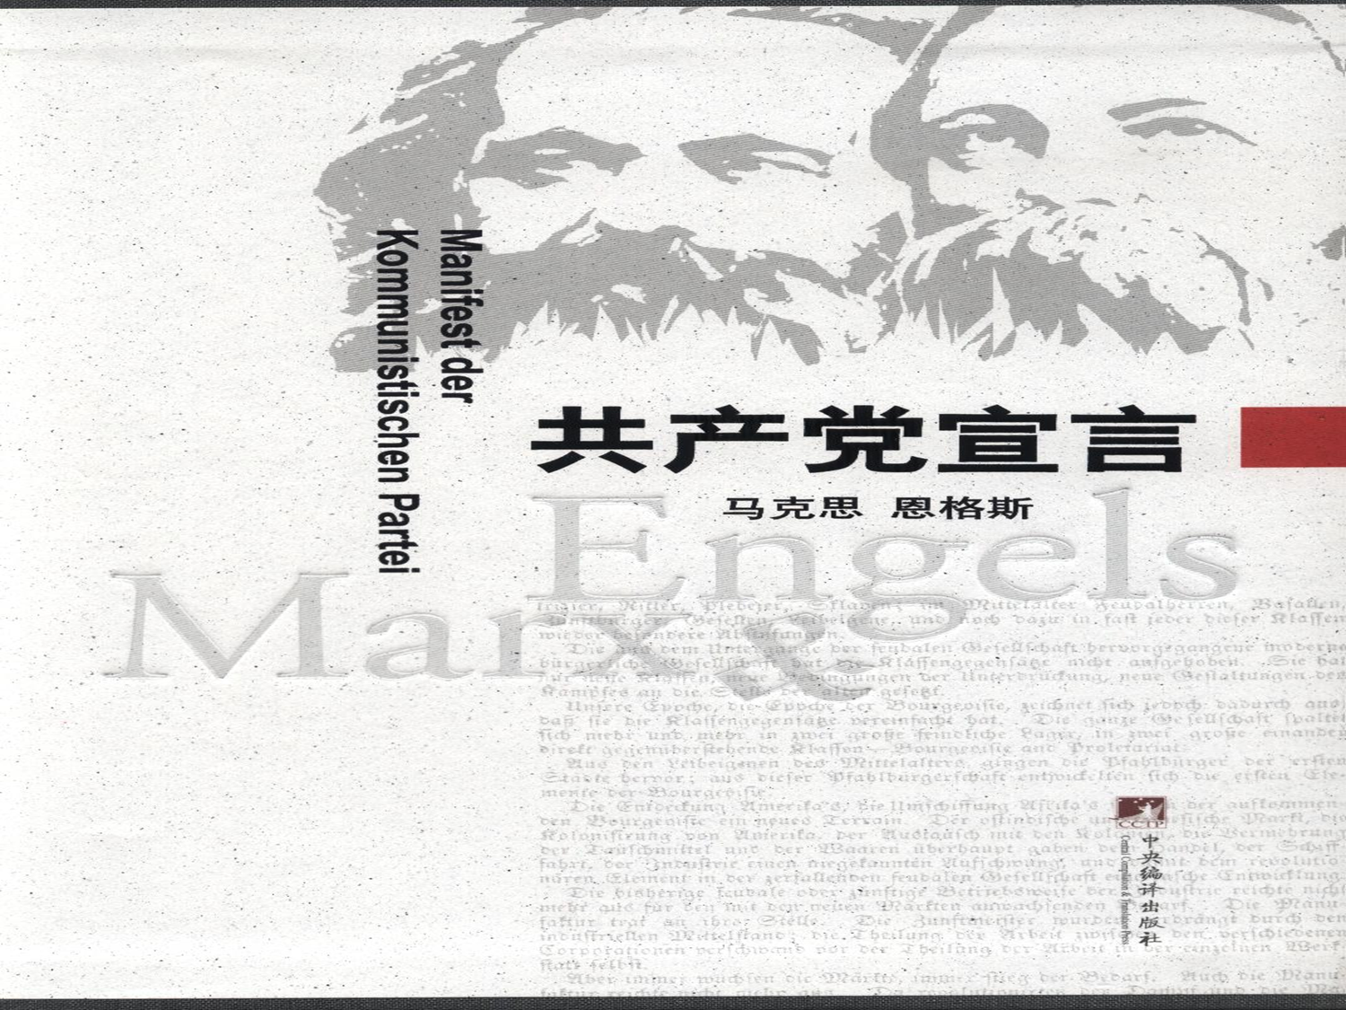
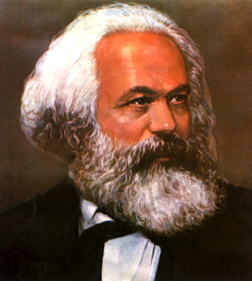
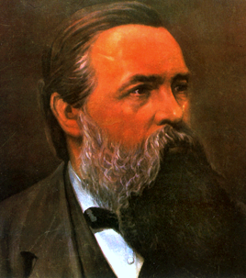
《共产党宣言》
解读与当代意义
王 雨
公司系统软件讲解PPT

Slide 2
主要内容
一
《共产党宣言》的历史背景和历史意义
二
《共产党宣言》在中国的传播
三
《共产党宣言》的基本内容
四
《共产党宣言》的学习和思考

Slide 3
1 《共产党宣言》的诞生
1846.2.马克思、恩格斯在比利时的首都布鲁塞尔建立共产主义通讯委员会。
1847.1.正义者同盟派出代表邀请马克思、恩格斯帮助改组同盟。
1847.6.正义者同盟改组大会，接受恩格斯起草的《共产主义信条草案》。
1847.11-12.共产主义同盟召开第二次代表大会，委托马克思、恩格斯在恩格斯《共产主义原理》基础上起草《共产党宣言》

Slide 4

1 《共产党宣言》的诞生
1847年6月，正义者同盟在伦敦举行代表大会，恩格斯前往参加。根据马克思、恩格斯的意见，大会决定把正义者同盟改组为共产主义者同盟。
共产主义者同盟成立大会

Slide 5
1 《共产党宣言》的诞生
1847年11月，共产主义者同盟召开第二次代表大会。
大会委托马克思和恩格斯为同盟起草纲领
1848年2月，新纲领发表。
这就是国际共产主义运动的第一个战斗纲领——《共产党宣言》。
时年马克思30岁；恩格斯28岁。

Slide 6

《宣言》诞生地
比利时布鲁塞尔大广场上的“白天鹅”咖啡馆

Slide 7
1 《共产党宣言》的诞生
1848年2月在伦敦单行本出版。23页，12000字。
100多年来，它用200多种文字出版了1000多个版本，发行量几千万册，是全世界传播时间最长、流传领域最广、发行数量最大、拥有读者最多（仅次于《圣经》高居于第2位 ） 、影响世界最长的政治性文献。
世称“共产党人的圣经”。
斯大林称之为“共产主义的‘歌中之歌’”

Slide 8
2 《共产党宣言》的历史背景
西欧资本主义制度的确立和资本主义基本矛盾的暴露
英、法、德、美完成工业革命，资本主义制度已经确立。
资本主义社会日益分裂为两大对抗阶级。
经济危机自1825年开始周期性出现。
工人运动和阶级斗争日益激烈。

Slide 9
2 《共产党宣言》的历史背景
工人阶级作为独立的政治力量登上历史舞台
大工业中心和交通的发展为工人阶级的团结提供了条件。
工人阶级由自在的阶级上升为自为的阶级。
斗争上升为政治斗争。
1831和1834年的法国里昂个人起义。
1836-1848年的英国宪章运动。
1844年的德国西里西亚纺织工人的起义。
三大工人运动的失败可以看出，当时迫切的需要一种科学的理论指导

Slide 10
2 《共产党宣言》的历史背景
空想社会主义的产生发展提供了可贵的材料
空想社会主义走过了三个发展阶段达到了最高水平
16-17世纪，文学描述的阶段。莫尔《乌托邦》，康帕内拉《太阳城》，闵采尔提出“千年太平之国”。
17-18世纪，法典论证的阶段。温斯坦莱，摩莱里，马布利，巴贝夫。
19世纪初期，批判设计阶段。三大空想社会主义者：圣西门，傅里叶，欧文。

Slide 11
2 《共产党宣言》的历史背景
《宣言》是在马、恩进行理论研究和进行理论斗争
取得成效的基础上产生的
马、恩在总结工人运动经验的基础上，从事了大量艰苦的科学理论研究，并同当时流行的各种非科学、反动的思潮进行斗争。
1844年两人合写了《神圣家族》——提出了辩证唯物论和历史唯物论的许多重要原理。
1847年马克思写了《哲学的贫困》，进一步阐述了马克思主义的基本观点，奠定了马克思主义政治经济学的初步基础。

Slide 12
3 《共产党宣言》的历史意义
《共产党宣言》的发表标志着科学社会主义的诞生
1.它是科学社会主义第一个纲领性文献。
2.它第一次全面、系统地阐述了科学社会主义的基本原理。
3.它是马克思和恩格斯第一次把唯物史观应用于对资本主义制度研究得出的结论。
4.它第一次划分了科学社会主义和其他社会主义流派的界限
为无产阶级的解放事业提供了伟大的理论武器

Slide 13
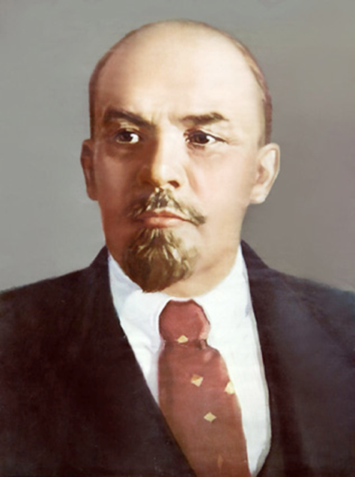

3 《共产党宣言》的历史意义
《宣言》是马克思主义学说完整的,系统的，至今仍是最好的阐述。 ——列宁
马克思、恩格斯以自己的《宣言》创造了一个时代，这就是无产阶级革命的时代。——斯大林

Slide 14
二 《共产党宣言》的基本内容
七篇序言
引言 说明了《共产党宣言》产生的历史背景和目的任务。
第一章《资产者和无产者》：论述了马克思主义的阶级斗争学说。
第二章《无产者和共产党人》：说明了无产阶级政党的性质、特点、目的和任务，以及共产党的理论和纲领。
第三章《社会主义和共产主义的文献》，批判了当时流行的各种假社会主义，分析了各种假社会主义流派产生的社会历史条件，并揭露了它们的阶级实质。
第四章《共产党人对各种反对党派的态度》论述了共产党人革命斗争的思想策略。

Slide 15
二 《共产党宣言》的基本内容
七篇序言
马克思和恩格斯先后为《宣言》的德文、俄文、英文、波兰文、意大利文版撰写了七篇序言。前两篇由马克思和恩格斯合写，后五篇由恩格斯一人创作。
七篇序言简要说明了《宣言》的基本思想及其在国际共产主义运动中的历史地位，指明《宣言》的理论原理是历史唯物主义，并根据无产阶级革命的经验和教训，对《宣言》作了补充和修改。

Slide 16
关于序言
1872年德文版序言中指出《宣言》所发挥的一般原理是行动指南，同时又指出：“这些基本原理的实际运用，正如〈宣言〉所说的，随时随地要以当时的历史条件为转移。”
这一思想至今仍有重要启迪意义。

Slide 17
《引言》解读
引言部分说明写作《宣言》的背景和目的。19世纪40年代，在欧洲，共产主义已成为一种不可抗拒的社会力量。一切旧势力都感到惶恐不安，于是编造出关于“共产主义幽灵”的神话，进行诬蔑，加以围剿。为了回敬反动势力的攻击，向全世界公开说明自己的观点、目的和意图，各国共产党人集会于伦敦，拟定了宣言，公布于世。

Slide 18
（一）资产者和无产者
（1）运用历史唯物论观点，分析了资产阶级和无产阶级发生、发展及其相互斗争的过程，揭示了资本主义必然灭亡和社会主义必然胜利的客观规律，阐明了无产阶级的历史史命。
（2）阐述了阶级斗争学说。
提出了一个著名的原理：“一切阶级斗争都是政治斗争。”即夺取政权的政治斗争。
分析了资产阶级产生、发展的过程，揭示了资本主义必然灭亡的规律。

Slide 19
（一）资产者和无产者
（3）揭示了社会主义胜利的客观必然性。
在阐述了资产阶级曾经起过历史作用的同时指出，资产阶级把人与人之间的关系变成赤裸裸的金钱关系。资本主义的生产关系已经成为生产力发展的严重障碍，“资产阶级用来推翻封建制度的武器，现在却对准资产阶级自己了。”
（4）阐明了无产阶级的历史使命。
由‘自在阶级’到“自为阶级”的发展和无产阶级的历史史命。——用暴力推翻资产阶级统治，建立无产阶级专政。

Slide 20
（二）无产者和共产党人
（1）阐明了共产党的性质和特点，规定了党的纲领和目的，对当时流行和各种反对共产主义的谬论进行了反破和批判，阐明了共产主义革命必须同传统的所有制和传统观念实行最彻底决裂的思想。
（2）规定了党的纲领和目的。阐述了无产阶级革命和无产阶级专政的思想。并对无产阶级国家下了一个十分重要的定义：“国家即组织成为统治阶级的无产阶级。”

Slide 21
（三）社会主义和共产主义的文献
（1）揭露和批判了当时流行的各种假社会主义和空想社会主义，深刻地分析了这些思潮的社会阶级根源及其本质，都是一定生产关系的反映。
（2）各种假社会主义流派
A、反动的社会主义
B、小资产阶级的社会主义。
C、德国的或“真正的”社会主义
D、保守的或资产阶级的社会主义
E、批判的空想的社会主义和共产主义

Slide 22
（四）共产党人对各种反对党派的态度
（1）阐述了共产党人对待各种反对党派的态度，说明了党的基本策略思想。
（2）阐明了政治斗争策略的基本原理——必须把暂时利益和长远利益、局部利益和整体利益结合起来。

Slide 23
（四）共产党人对各种反对党派的态度
（3）阐述了党的原则的坚定性和策略的灵活性。
《宣言》在谈到对待法国、德国、瑞士和波兰等国的反对党派的态度时指出，在不同的国家、不同的条件下，共产党人应当采取灵活的不同的策略。但是任何时候都不放弃党的原则即暴力革命。

Slide 24
（四）共产党人对各种反对党派的态度
（4）论述了共产党既要同其他革命党派联合又要保持自己的独立性。
《宣言》指出“共产党人到处都努力争取全世界的民主政党之间的团结和协议。”但是“一分钟也不忽略”“资产阶级和无产阶级的敌对的对立”，要保持独立性。
最后庄严宣告：
“无产者在这个革命中失去的只是锁链。他们获得的将是整个世界。”
并号召：“全世界无产者，联合起来！”

Slide 25

三《共产党宣言》在中国的传播
“共产党宣言”译名来自日语，最初是“共产主义者宣言”的意思，后来在1904年11月13日日本《周刊·平民报》上，这部著作首次被译成《共产党宣言》。
在1905年底至1906年初的《民报》第二、三号上连载了朱执信（署名势伸）的《德意志社会革命家小传》，较全面地介绍了马克思、恩格斯的生平活动，首次重点介绍了《共产党宣言》的基本内容，并以较多的笔墨翻译了《共产党宣言》中的部分内容。

Slide 26
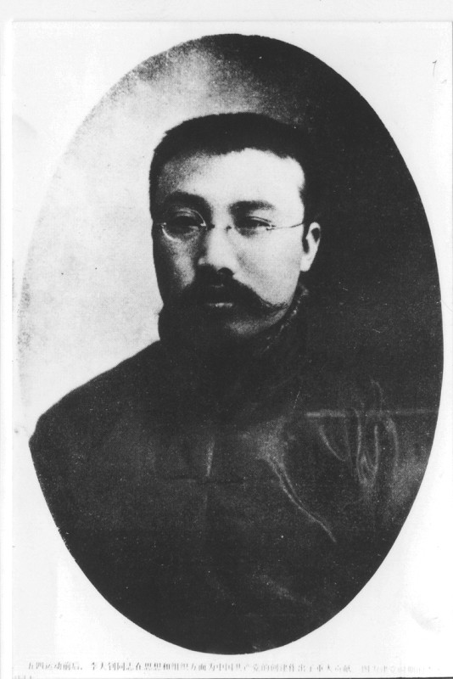
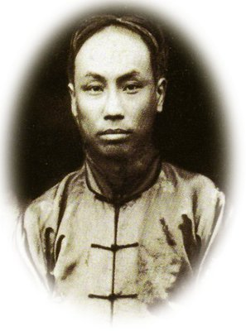
三《共产党宣言》在中国的传播
1919年4月，在李大钊、陈独秀主编的《每周评论》第16号上刊登了《共产党宣言》第二章最后部分的几段重要文字的译文，其译文与现行本十分接近。

Slide 27
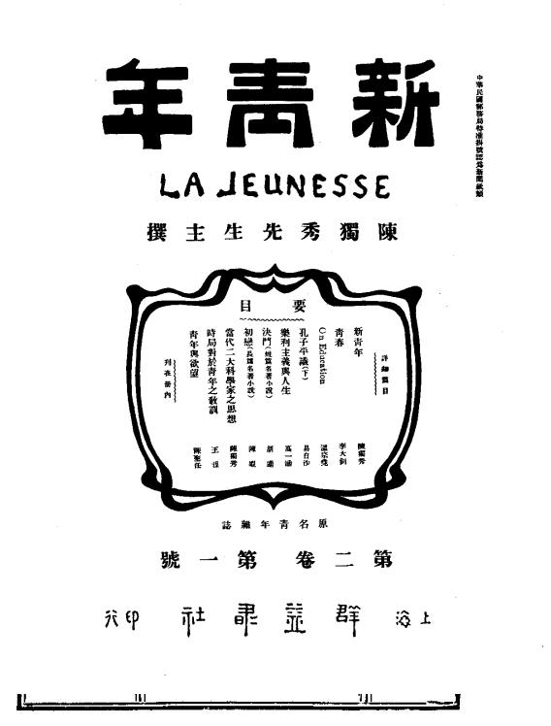
三《共产党宣言》在中国的传播
李大钊在《新青年》第六卷第五号和第六号上发表了影响深远的长文《我的马克思主义观》，文中摘译了《共产党宣言》的重要段落，介绍了马克思主义主要的理论和观点，对马克思主义思想在中国的启蒙发挥了重要作用。

Slide 28
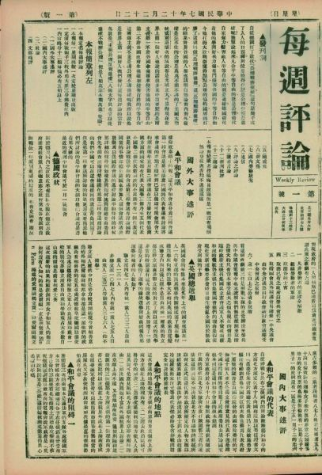
三《共产党宣言》在中国的传播
1920年初，陈独秀得知陈望道留日时对马克思主义原著了解颇多，特请《星期评论》社的戴季陶函请陈望道翻译《共产党宣言》

Slide 29
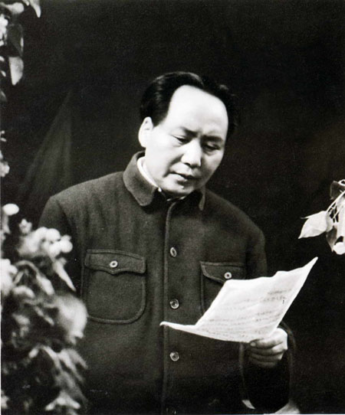
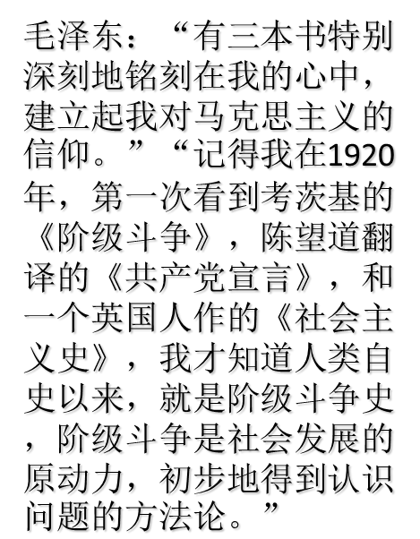
三《共产党宣言》在中国的传播
毛泽东一贯坚持把《共产党宣言》作为马克思主义基本著作来读
1943年，号召全党干部学习《宣言》等5本著作。
1949年初，把《宣言》列为12本干部必读书。
1971年，把《宣言》列为6本干部必读的著作。

Slide 30
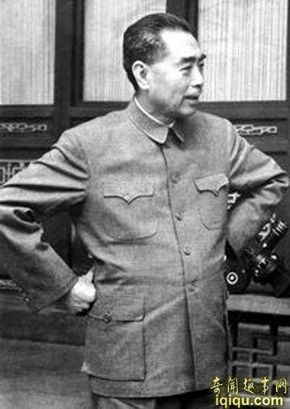
三《共产党宣言》在中国的传播
到法国去以前，我阅读了《共产党宣言》、考茨基的《阶级斗争》和《十月革命》的译本。……定妥了我目标

Slide 31
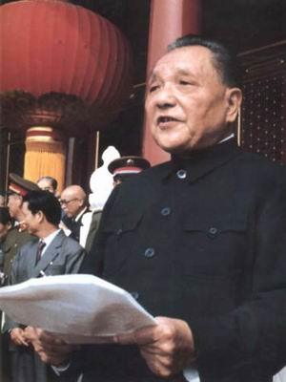
三《共产党宣言》在中国的传播
1992年，邓小平在视察南方谈话中说：“我的入门老师是《共产党宣言》和《共产主义ABC》。”

Slide 32
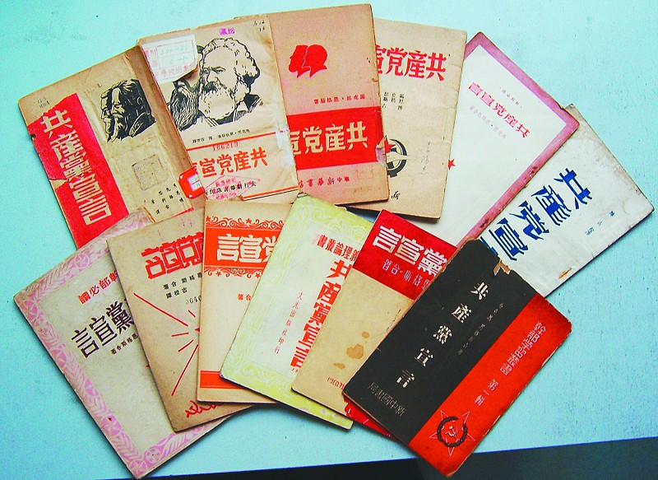
三《共产党宣言》在中国的传播
多种中文版本的《共产党宣言》
以《共产党宣言》为诞生标志的马克思主义，在百年之后直接影响了中国几代领导人的政治方针，推动了中国的发展。

Slide 33
四《共产党宣言》的学习和思考
《共产党宣言》的总体把握
包括一条主线、三层含义。
一条主线就是生产力的发展是人类历史发展的最终动因。
三层含义：
①社会经济基础决定政治和上层建筑；
②人类社会进入阶级社会以来全部历史都是阶级斗争的历史；
③当今阶级斗争已发展到使无产阶级和全人类一劳永逸地摆脱一切剥削压迫、获得彻底解放的新阶段。
其实这就是唯物史观的基本要点。

Slide 34
四《共产党宣言》的学习和思考
“两个决不会”与“两个必然”
“两个必然”：资本主义必然灭亡、社会主义必然胜利。
“两个绝不会”：
无论哪一个社会形态，在它所能容纳的全部生产力发挥出来以前，是绝不会灭亡的；
而新的更高的生产关系，在它的物质存在条件在旧社会的胎胞里成熟以前，是绝不会出现的。”
“两个必然”讲的是一种不以人们意志为转移的客观规律，是一种历史趋势，并非何时实现的问题

Slide 35
四《共产党宣言》的学习和思考
“两个决不会”与“两个必然”
看到这一趋势实现的长期性和曲折性。社会主义代替资本主义，诚然是不以人的意志为转移的历史发展的客观规律，它终将克服一切艰难险阻为自己开辟道路。
“两个绝不会”指出了“两个必然”作为世界历史上空前的根本变革，也只能是在长期的曲折的演进过程中逐步实现。
对此，无论是持怀疑或悲观失望的态度，还是抱急于求成或盲目乐观的态度，都是违背历史运动客观逻辑的，是不切实际的、错误的。

Slide 36
四《共产党宣言》的学习和思考
《共产党宣言》当代理论价值
《共产党宣言》是中国特色社会主义的历史源头和思想源头，中国特色社会主义是《共产党宣言》的现代发展和新的形态。
（一）关于世界市场和世界历史的论述对我们今天理解经济全球化具有指导意义；
（二）关于人的自由而全面发展的论述是我们在社会主义初级阶段重视“以人为本”和“科学发展观”的理论依据；
（三）对共产党的性质和宗旨的论述是“三个代表”重要思想的理论基础。

Slide 37
《共产党宣言》的一些局限性
1.“几十年来的工业和商业的历史，只不过是现代生产力反抗现代生产关系……的历史”
——19世纪初到1848年主要是资本主义的生产关系促进生产力发展的历史
2.“社会所拥有的生产力……已经强大到这种关系所不能适应的地步”
——对当时资本主义发展水平估计过高，而对资本主义延伸能力估计又太低

Slide 38
《共产党宣言》的一些局限性
3.“……资产阶级不能统治下去了，因为它甚至不能保证自己的奴隶维持奴隶的生活”
——由于资产阶级统治经验丰富，特别是工人阶级不屈不挠的斗争，今天，发达资本主义国家大多数工人的生活和《宣言》所描述的具体情况已经有了很大的差别

Slide 39
《共产党宣言》的一些局限性
4.对无产阶级成熟程度估计偏高，对无产阶级革命的到来估计过快。
5.在无产阶级革命的具体道路上，仅仅提出暴力革命一条路。
6.对中间阶级（比如农民）反对资产阶级的斗争基本持反对态度。

Slide 40
存在局限性的原因
1.“每一时代的理论思维，从而我们时代的理论思维，都是一种历史的产物……”
2.和上一原因相联系，就是《宣言》主要是以欧美国家，特别是英、法、德三国为对象的。
3.从马克思主义发展史的角度看，《宣言》是马克思、恩格斯在此之前最高的理论成就。
4.《宣言》是作为共产主义者同盟“准备公布的周详的理论和实践的提纲，是用来“对抗关于共产党幽灵的神话”的。
5.《宣言》的某些局限性，和《宣言》写作时面临革命前夕的国际形势也有密切关系。

Slide 41
正确对待《宣言》的局限性
1.《宣言》始终贯彻的基本思想，就是历史唯物主义，历史唯物主义从来没有企求说明一切，从来没有企求代替一切具体社会科学。
2.《宣言》的个别结论确实需要修改、补充、丰富和发展，对此，马克思、恩格斯从来就不否认。

Slide 42
四《共产党宣言》的学习和思考
“马克思的整个世界观不是教条，而是方法。它提供的不是现成的教条，而是进一步研究的出发点和供这种研究的方法。”
“我们的理论不是教条，而是对包含着一连串相互衔接的阶段的发展过程的阐明。”

Slide 43
四《共产党宣言》的学习和思考
一、学习《宣言》就是要学习马克思、恩格斯善于洞察社会，揭示社会发展规律的本领。
二、学习《宣言》就是要在思想上与时俱进，在学习中开拓创新。
与时俱进、开拓创新是人类社会发展的一般规律。
只有遵循这一规律，随着时代条件的不断变化而变化，随着社会生活的日益变动而变动，才能永远走在时代的前列。
这是马克思主义的根本精神

Slide 44
结束语
共产党宣言是马克思主义的老祖宗,是中国特色社会主义理论的源头
品位宣言就是感受经典：思辩的力量、真理的光辉、洗练的语言、常青的魅力
品位宣言就是走近崇高：人民的立场、唯物辨证的世界观和方法论、与时俱进的品格、实事求是的科学态度
品位宣言就是汲取力量：精神动力、理论魅力、事业凝聚力、思想定力

